Slide 1
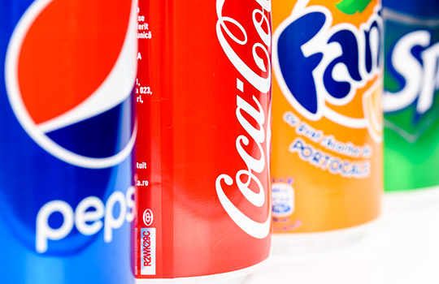
Analyse transversale
La taxation des boissons sucrées
(avec ou sans édulcorant)

Slide 2
01
Historique
Plan
02
Conséquences
03
Bibliographie

Slide 3
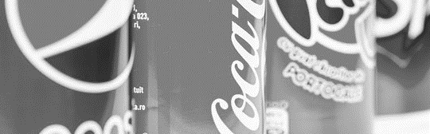


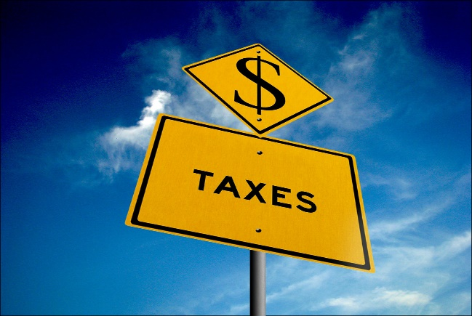
L’historique
L’historique
Quelles sont les boissons concernées ?
De quelle manière ?
Proposée par le gouvernement Fillon dans son projet de loi finances, la taxe sur les boissons sucrées a été instaurée en 2012. Son objectif est d’augmenter le prix des produits tout en dissuadant le consommateur.

Slide 4



Les conséquences
01
02
03
Prix
Consommation
Santé

Slide 5
Bibliographie
https://plus.lapresse.ca/screens/cc585c9e-2fff-41b9-a348-7e9166c2d3ba%7C_0.html
https://www.douane.gouv.fr/actualites/evolution-de-la-fiscalite-des-boissons-non-alcooliques-au-1er-juillet-2018
https://fr.wikipedia.org/wiki/Taxe_soda#Historique
https://www.service-public.fr/professionnels-entreprises/vosdroits/F32101

Slide 6

Lisa CARBALLO
Malory DAVOINE
Merci de votre attention
Cette photo par Auteur inconnu est soumise à la licence CC BY-NC

Slide 7
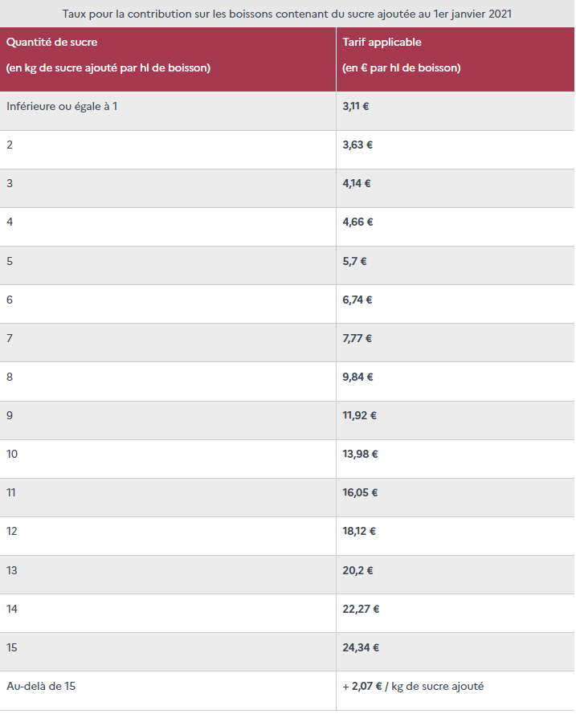
Les boissons concernées par la taxe sont :
Bouteilles, briques, canettes...
Jus de fruits ou de légumes,
Eaux minérales et gazéifiées additionnées de sucres/édulcorants,
Boissons vendues par un professionnel,

